Slide 1
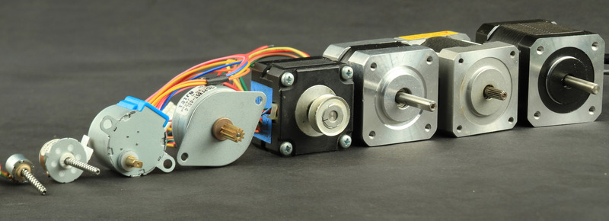
步进电动机驱动

Slide 2
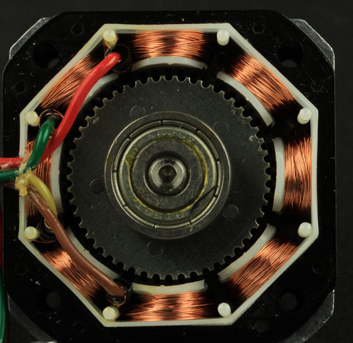
步进电动机的特点
步进电动机又称脉冲电动机，是一种将电脉冲信号转换成相应的角位移的电磁机械装置。
当输入一个电脉冲信号时，其输出轴就转动一个角度，把这个角度叫做步距角。
若连续不断地输入电脉冲信号，就一步一步不断地转动。

Slide 3
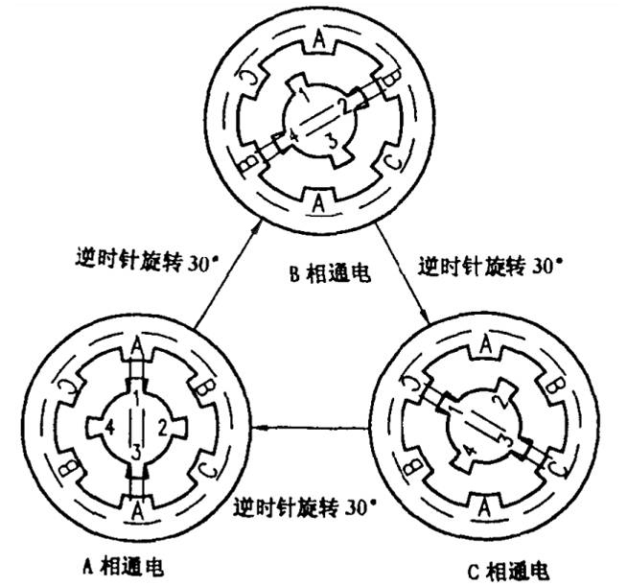
步进电动机的工作原理
定子有六个均匀分布的磁极，每两个相对磁极组成一相，即有A-A'、B-B' 、C-C'三相，磁极上绕有励磁绕组，转子上有四个齿。

Slide 4
如果先将电脉冲加到A相励磁绕组，定子A相磁极就产生磁通，并对转子产生磁拉力，使转子的1、3两个齿与定子的A相磁极对齐。而后再将电脉冲通入B相励磁绕组，B相磁极便产生磁通。这时转子2、4两个齿与B相磁极靠得最近，于是转子便沿着逆时针方向转过30度角，使转子2、4两个齿与定子B相磁极对齐。

Slide 5
如果按照A－B－C－A的顺序通电，转子则沿逆时针方向一步步地转动，每步转过30度，这个角度就叫步距角。
显然，单位时间内通入的电脉冲数越多，即电脉冲频率越高，电动机转速就越高。如果按照A－C－B－A的顺序通电，步进电动机将沿顺时针方向一步步地转动。

Slide 7
从一相通电换接到另一相通电称为一拍，每一拍转子转动一个步距角。
上述的步进电动机，三相励磁绕组依次单独通电运行，换接三次完成一个通电循环，称为三相单三拍通电方式。
如果使两相励磁绕组同时通电，即按AB－BC－CA－AB…顺序通电，这种通电方式称为三相双三拍，其步距角仍为30度。

Slide 8
还有一种是按三相六拍通电方式工作，即按照A－AB－B－BC－C－CA－A…顺序通电，换接六次完成一个通电循环。这种通电方式的步距角为15度。如果按A－AC－C－CB－B－BA－A…的顺序通电，步进电动机就沿逆时针方向，以15度步距角一步步转动。

Slide 9
工作在三相三拍工作方式时，切换瞬间步进电动机失去自锁转矩，容易失步，而且只有一相绕组通电吸引转子，易在平衡位置产生振荡。
采用三相六拍控制方式，步距角小一半（15度），在通电状态改变时保持一相绕组通电，工作稳定，转换频率也提高一倍，是三相步进电机较常用的控制方式。

Slide 10
步进电动机定子绕组的通电状态每改变一次，它的转子便转过一个确定的角度，即步进电动机的步距角。
改变步进电动机定子绕组的通电顺序，转子的旋转方向也随之改变。

Slide 11
步进电动机定子绕组的通电状态的改变速度越快，其转子的旋转速度也越快，即通电状态的变化频率越高，转子的转速越高。
步进电机的步距角θ 与定子的相数m，转子的齿数z、通电方式系数k有关
式中， k－由控制方式确定的拍数与相数的比例系数，即k＝拍数／相数，如三相三拍k＝1；三相六拍k＝2；五相十拍k＝2。

Slide 12
转子上有40个齿，当它以三相三拍通电方式工作时，其步距角为：
若按三相六拍方式工作，则步距角为：
定子磁极上的小齿和转子磁极上的小齿大小一样，两种小齿的齿宽和齿距相等。当一相定子磁极的小齿与转子的齿对齐时，其他两相磁极的小齿都与转子的齿错过一个角度。

Slide 13
步进电动机转角与控制脉冲的个数成正比，转速与控制脉冲的频率成正比，能方便地实现正、反转控制及调速和定位。因此，步进电动机大多数用于开环控制系统，如简易数控机床、线切割机等。

Slide 14
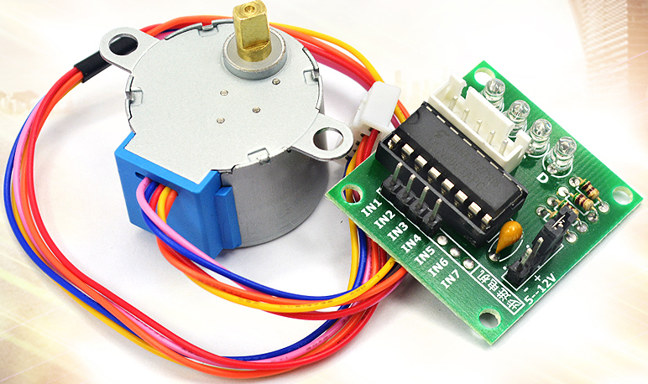
步进电动机驱动
28BYJ-48+ULN2003
http://www.taichi-maker.com/homepage/reference-index/motor-reference-index/28byj-48-stepper-motor-intro/

Slide 15
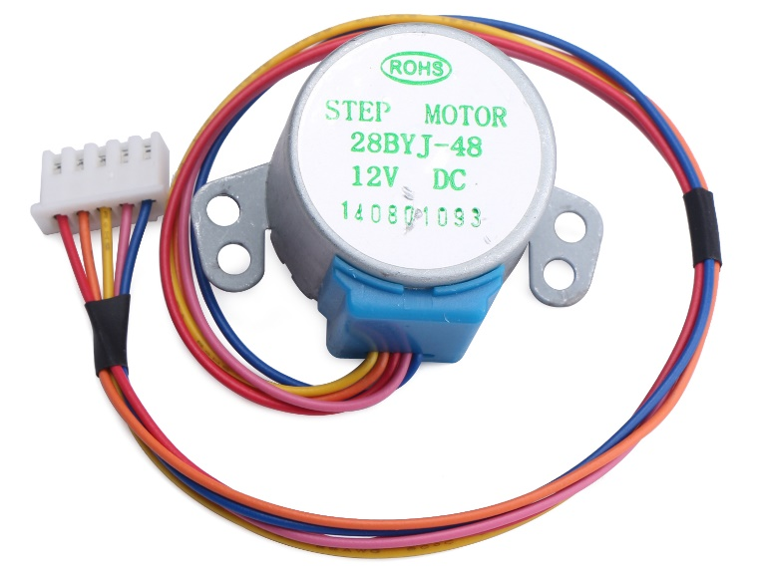
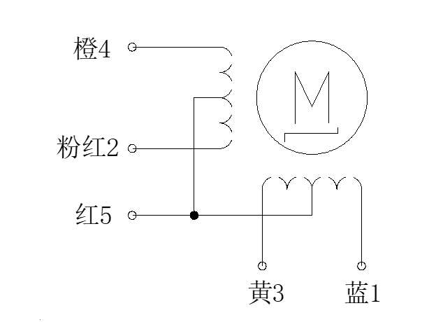
28BYJ-48单极性步进电机
12V
28：外径28毫米 J： 减速型（减速比1:64） B： 步进电机 48：四相八拍 Y： 永磁式

Slide 16
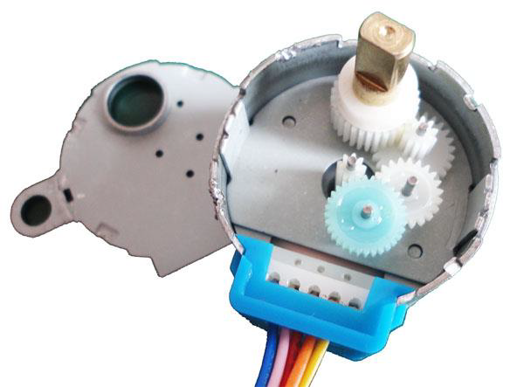
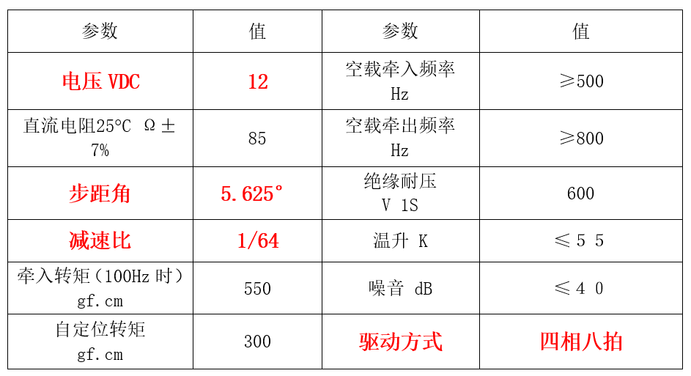
28BYJ-48步进电机
输出轴旋转一圈，需（360/5.625）x 64=4096步

Slide 17
ULN2003步进电机驱动

Slide 18
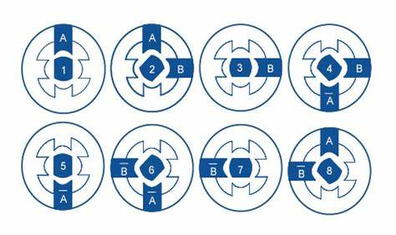
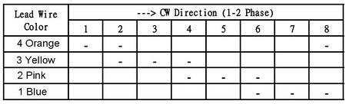


28BYJ-48步进电机驱动相序
A
B
$$\overline{A}$$
$$\overline{B}$$

